Slide 1
Программирование
для направлений Бизнес-Информатика и Программная Инженерия НИУ ВШЭ Пермь

Slide 2
Программирование
Лектор – доцент каф. ИТБ, к.т.н. Викентьева Ольга Леонидовна (ovikenteva@hse.ru, oleovic@rambler.ru)
Практические занятия:
БИ-15 – доцент каф. ИТБ, к.т.н. Викентьева Ольга Леонидовна , преподаватель каф. ИТБ Красилич Надежда Владимировна,
ПИ-15 - доцент каф. ИТБ, к.т.н. Викентьева Ольга Леонидовна , преподаватель каф. ИТБ Селиванова Ольга Игоревна

Slide 3
Программирование
Основы программирования (1, 2 модули): структурное программирование.
Объектно-ориентированное программирование (3-5 модули):
использование классов стандартных библиотек и их методов для решения задач;
разработка собственных классов и иерерхий классов для решения задач.
Технология программирования (6 модуль)

Slide 4
Литература
Подбельский В.В. Язык С#. Базовый курс.
Павловская Т. А. С#. Программирование на языке высокого уровня.
Троелсен Э. Язык программирования C# 2010 и платформа .NET 4
Шилдт Г. Полный справочник по С#.
Лекции по программированию: LMS, Google-диск: VikentyevaOL@gmail.com, пароль pstu_itas, Диск: Программирование C#
Notes:
ЭЭ”

Slide 5
Темы 1 модуль
Жизненный цикл программы.
Общая характеристика системы MSDN.
Состав языка С#.
Стандартные простые типы данных.
Основные операторы. Решение задач с использованием основных операторов.
Подпрограммы (функции). Использование подпрограмм при решении задач.

Slide 6
Жизненный цикл программы
Тема 1

Slide 7
Базовые понятия
Алгоритм – точное предписание, определяющее вычислительный процесс, идущий от изменяемых начальных данных к конечному результату.
Язык программирования (ЯП) - совокупность средств и правил для представления алгоритма в виде пригодном для выполнения вычислительной машиной.
ЯП – это искусственные языки, которые имеют очень жесткие правила записи команд. Совокупность этих правил образует синтаксис ЯП, смысл конструкций – его семантику.
Программа – алгоритм, записанный на ЯП.
Программирование – процесс создания компьютерных программ.
Программное обеспечение – набор компьютерных программ, процедур и связанной с ними документации и данных (ISO/IEC 12207).

Slide 8
Свойства алгоритма
Массовость.
Результативность.
Понятность.
Определенность.
Дискретность.

Slide 9
Способы представления алгоритма
Словесное описание.
Графическое описание (блок-схема).
Язык программирования высокого уровня.
Блок-схема – это последовательность блоков, предписывающих выполнение определенных операций, и связей между этими блоками.
Конфигурация и размеры блоков, а также порядок графического оформления блок-схем регламентированы ГОСТ 19002-80 и ГОСТ 19003-80 "Схемы алгоритмов и программ". В январе 1992 года введен новый ГОСТ 19–701–90.

Slide 10



Описание символов
Согласно ГОСТ размеры связаны с двумя величинами: а и в, где а – величина, кратная 5, а в вычисляется по формуле в = 1,5а, допускается в = 2а.
Данные. Символ отображает данные, носитель данных не определен.
Процесс. Символ отображает функцию обработки данных любого вида (выполнение определенной операции или группы операций, приводящее к изменению значения, формы или размещения информации).
Предопределенный процесс. Символ отображает предопределенный процесс, состоящий из одной или нескольких операций или шагов программы, которые определены в другом месте (в подпрограмме, модуле).

Slide 11
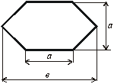

Описание символов
Подготовка. Символ отображает модификацию команды или группы команд с целью воздействия на некоторую последующую функцию.
Решение. Символ отображает решение или функцию переключательного типа, имеющую один вход и ряд альтернативных выходов, один и только один из которых может быть активизирован после вычисления условий, определенных внутри этого символа. Соответствующие результаты вычисления могут быть записаны по соседству с линиями, отображающими эти пути.

Slide 12
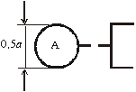


Описание символов
Линия. Символ отображает поток данных или управления. При необходимости или для повышения удобочитаемости могут быть добавлены стрелки-указатели.
Соединитель. Символ отображает выход в часть схемы и вход из другой части этой схемы и используется для обрыва линии и продолжения ее в другом месте. Соответствующие символы-соединители должны содержать одно и то же уникальное обозначение.
Терминатор. Символ отображает выход во внешнюю среду и вход из внешней среды (начало или конец схемы программы, внешнее использование и источник или пункт назначения данных).
Комментарий. Символ используют для добавления описательных комментариев или пояснительных записей в целях объяснения или примечаний

Slide 13
Основные алгоритмические структуры
Любой алгоритм может быть построен из трех базовых структур:
следование (последовательность),
ветвление,
цикл.

Slide 14
Основные алгоритмические структуры
Линейным называется алгоритм, в котором отдельные предписания выполняются последовательно в порядке записи независимо от значений исходных данных и промежуточных результатов.
В разветвляющихся алгоритмах вычислительный процесс проходит по одной из возможных ветвей.
Циклическими называются алгоритмы, у которых выполнение некоторых операторов осуществляется многократно с одними и теми же или модифицированными (изменяющимися) данными. Циклы бывают:
итерационные,
арифметические.

Slide 15
Языки програмирования
Ранние языки программирования
Время появления: 1940-е г.г.
Краткая характеристика: линейная последовательность элементарных инструкций «низкого уровня»
Преимущества:
высокая вычислительная эффективность
Недостатки:
существенная зависимость от среды вычислений
Примеры:
• машинные коды, ассемблеры

Slide 16
Императивные (процедурные) языки программирования
Время появления: 1950-е г.г.
Краткая характеристика: программа – последовательность инструкций-операторов, включающих блоки типичных действий – процедуры или функции.
Преимущества:
более высокий уровень абстракции;
меньшая машинная зависимость;
содержательная значимость текстов программ;
унификация программного кода;
повышение производительности труда программистов.
Недостатки:
меньшая эффективность программного кода
Примеры:
Fortran, ALGOL, PL/1, APL, BPL, COBOL, Pascal, C, Basic.

Slide 17
Функциональные языки программирования
Время появления: 1960-е г.г.
Краткая характеристика: программа – функция, аргументы которой, возможно, также являются функциями
Преимущества:
полностью автоматическое управление памятью компьютера («сборка мусора»);
простота повторного использования фрагментов кода;
расширенная поддержка функций с параметрическими аргументами (параметрический полиморфизм);
абстрагирование от машинного представления данных;
прозрачность реализации рекурсивных функций;
удобство символьной обработки данных (списки, деревья)
Недостатки:
нелинейная структура программы;
относительно низкая эффективность
Примеры:
LISP, SML, CaML, Haskell, Miranda, Hope

Slide 18
Логические языки программирования
Время появления: 1970-е г.г.
Краткая характеристика: программа – совокупность правил или логических высказываний с причиной и следствием
Преимущества:
высокий уровень абстракции;
удобство программирования логики поведения;
удобство применения для экспертных систем;
механизм откатов (backtrack)
Недостатки:
ограниченный круг задач;
нелинейная структура программы;
недостаточно эффективная реализация
Примеры:
Prolog, Mercury

Slide 19
Объектно-ориентированные языки программирования
Время появления: 1970-е г.г.
Краткая характеристика:
программа – описание объектов, их совокупностей,
отношений между ними и способов их взаимодействия
Преимущества:
интуитивная близость к произвольной предметной области;
моделирование сколь угодно сложных предметных
областей;
событийная ориентированность;
высокий уровень абстракции;
повторное использование описаний;
параметризация методов обработки объектов
Недостатки:
сложность тестирования и верификации программ
Примеры:
C++, Visual Basic, Java, C#, Eiffel, Oberon

Slide 20
Языки сценариев
Время появления: 1990-е г.г.
Краткая характеристика: программа – совокупность описаний возможных сценариев обработки данных
Преимущества:
интуитивная ясность;
близость к предметной области;
высокая степень абстракции;
высокая переносимость;
возможность повторного использования кода;
Недостатки:
сложность тестирования и верификации программ;
множественные побочные эффекты
Примеры:
VBScript, LotusScript, JavaScript

Slide 21
Жизненный цикл (ЖЦ) программного обеспечения
ЖЦ ПО - совокупность процессов, связанных с последовательным изменением состояния ПО от формирования исходных требований к нему до окончания его эксплуатации.
Международный стандарт ISO/IEC 12207
определяет структуру ЖЦ, содержащую процессы, действия и задачи, которые должны быть выполнены во время создания ПО.

Slide 22
Этапы ЖЦ ПП

Slide 23
Модели ЖЦ
Жизненный цикл ПО определяет «что», но не «как» выполнять в процессе программной инженерии.
Подходы к жизненному циклу ПО могут быть грубо разделены на следующие категории:
Каскадная (водопадная) или последовательная.
Итеративная и инкрементальная – эволюционная (гибридная, смешанная).

Slide 24
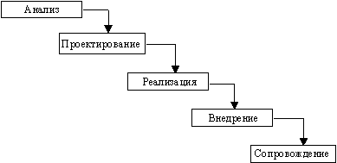
Каскадная схема ЖЦ

Slide 25
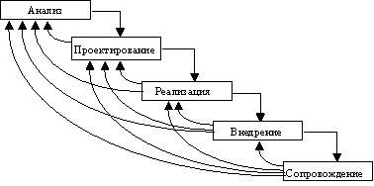
Реальный процесс создания ПО

Slide 26
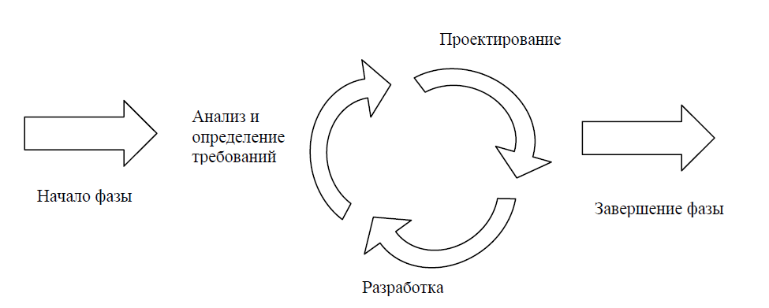
Итерационная схема ЖЦ
Итеративный жизненный цикл предполагает шаги — улучшенные или расширенные версии изделия в конце каждой итерации.

Slide 27
Основные участники процесса создания ПП
Заказчик – определяет требования к разрабатываемой программе (функциональные и нефункциональные).
Аналитик – разрабатывает модель предметной области и определение спецификации программы.
Архитектор – определяет структуру разрабатываемой программы, распределение функциональности между частями программы и их взаимодействие по управлению и обмену данными.
Разработчик – определяет способ реализации требуемой функциональности в каждой из частей программы и разрабатывает код программы на языке, доступном исполнителю.
Тестировщик – проверяет работу программы с целью найти существующие ошибки.
Пользователь – применяет разработанную программу по назначению для получения результатов обработки данных.

Slide 28
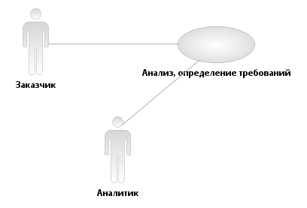

Основные участники решения задачи
Прагматика – представление о программе с точки зрения пользователя
Логическая модель (взгляд заказчика на программу)
Спецификация требований к программе
Функциональные
требования
Нефункциональные
требования
Предметная область
включает только те предметы и понятия, которые имеют отношение к решаемой задаче.

Slide 29
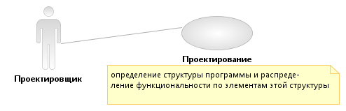
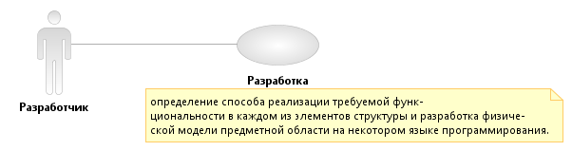
Среда исполнения
Семантика программы - это представление о программе с точки зрения ЭВМ, которая будет ее выполнять
Физическая модель

Slide 30
Тестирование – выполнение программы с целью обнаружения в ней ошибок.
Внедрение – конфигурирование программы под конкретную среду исполнения и проведение испытаний на соответствие программы требованиям заказчика.
Эксплуатация – применение программы по назначению.
Сопровождение – модификация программы с целью исправления ошибок, выявленных при эксплуатации.

Slide 31
Парадигма программирования
Понятийный аппарат, используемый для разработки моделей предметной области, называют парадигмой программирования.
Существуют:
процедурно-ориентированное программирование,
объектно-ориентированное программирование,
логическое программирование,
функциональное программирование.

Slide 32
Процедурно-ориентированное программирование
В основе парадигмы лежит понятийный аппарат, отражающий принципы логической организации ЭВМ классической архитектуры.
В логической модели определяются:
входные данные,
источники входных данных,
выходные данные,
потребители выходных данных,
данные, подлежащие долговременному хранению (накопители данных),
процессы преобразования входных данных в выходные данные.
Структура программы: набор подпрограмм.
Взаимодействие подпрограмм организовано по иерархическому принципу. Выполнение программы начинается с главной подпрограммы.

Slide 33
Объектно-ориентированное программирование
В основе парадигмы лежит представление предметной области в виде множества объектов, взаимодействующих между собой.
Объект - мыслимая или реальная сущность, обладающая характерным поведением и отличительными характеристиками и являющаяся важной для данной предметной области.
Характеристики объекта называют атрибутами. Атрибуты определяют состояние объекта.
Объект может иметь определенный набор действий (операций), которые можно произвести над атрибутами объекта. Набор операций определяет поведение объекта.
Множество объектов, которые имеют одинаковый набор атрибутов и операций, образуют класс объектов.

Slide 34
Тестирование
Тестирование – выполнение программы с целью обнаружения в ней ошибок.
Отладка – определение места возникновения ошибки и ее исправление.
Ошибки в программе бывают трех типов:
Синтаксические,
Ошибки выполнения программы,
Семантические.

Slide 35
Тест – набор исходных данных, для которых заранее известен результат.
Если результаты работы теста не совпадают известными значениями, следовательно в программе имеются ошибки.
Успешный тест – тест, который выявил ошибку, т.е. цель тестирования – найти ошибку.
Отладка заканчивается, когда достаточное количество тестов закончилось неуспешно.

Slide 36
Тестирование по стратегии «черного ящика»
"Чёрный ящик" - тестирование функционального поведения программы с точки зрения внешнего мира (текст программы не используется).
Программа
Данные
Результаты

Slide 37
Тестирование по стратегии «черного ящика»
Тестирование функций: проверка всех функций, выполняемых программой.
Тестирование классов входных данных: делим данные на классы и считаем, что если программа работает правильно на одном наборе входных данных из этого класса, то она будет работать правильно и на других наборах данных из этого же класса.
Тестирование классов выходных данных.

Slide 38
Тестировании области допустимых значений (границ класса):
Нормальные условия (середина класса).
Граничные условия.
Исключительные условия (выход за границу класса).
Тестирование длины набора данных:
Пустой набор.
Единичный набор.
Слишком короткий набор.
Набор минимально короткой длины.
Нормальный набор.
Набор из нескольких частей.
Набор максимально возможной длины.
Слишком длинный набор.

Slide 39
Тестирование упорядоченности (для сортировок и поиска экстремумов):
Данные неупорядочены.
Данные упорядочены в прямом порядке.
Данные упорядочены в обратном порядке.
В наборе имеются повторяющиеся значения.
Экстремальное значение находится в середине набора.
Экстремальное значение находится в начале набора.
Экстремальное значение находится в конце набора.
В наборе имеются совпадающие экстремальные значения.

Slide 40
Тестирование по стратегии «белого ящика»
Тестовые данные получаются путем анализа логики работы программы.
Покрытие операторов: каждый оператор должен быть выполнен хотя бы один раз.
Покрытие ветвей: каждая ветвь в программе выполняется хотя бы один раз.
Покрытие путей: каждый путь должен быть пройден хотя бы один раз.

Slide 41
Тестирование по стратегии «белого ящика»
Покрытие операторов:
a=0;
if(x>5) a=10;
b=x/a;
Покрытие ветвей (решений):
a=5;
while(a>x) a=a-1;
b=1/a;
Покрытие путей:
Каждый путь должен быть пройден хотя бы один раз..

Slide 42
Проверка сложных условий
Критерий покрытия условий: каждое простое условие получает значение истина.
if(a<b)||(c==0) d=1; else d=1/c;
Критерий покрытия решений/условий объединяет вместе критерий покрытия ветвей и критерий покрытия условий.
if(a==0)||(b==0)||(c==0) d=1; else d=1/(a+b);
Критерий комбинаторного покрытия условий: хотя бы один раз должна выполняться любая комбинация простых условий.

Slide 43
Минимальное грубое тестирование
МГТ – критерий покрытия решений/условий + дополнительные требования по проверке циклов:
Каждая ветвь в программе выполняется хотя бы один раз.
Каждое простое условие получает значение истина.
Каждый цикл проверяется при нулькратном, однократном и многократном повторении.

Slide 44
Решение задачи
Даны 3 целых числа. Найти максимальное из этих чисел.
Анализ.
Исходные данные: a, b, c – целые числа
Результаты: max – целое число

Slide 45
Решение задачи
Классы входных данных
a, b, c – целые числа => max.
а – вещественное число, символ или строка => сообщение об ошибке, повторный ввод.
b – вещественное число, символ или строка => сообщение об ошибке, повторный ввод.
c – вещественное число, символ или строка => сообщение об ошибке, повторный ввод.
a=b=c => сообщение о том, что нельзя найти max, т.к. все числа равны.

Slide 46
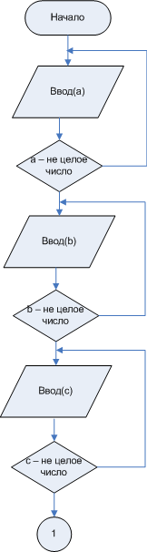
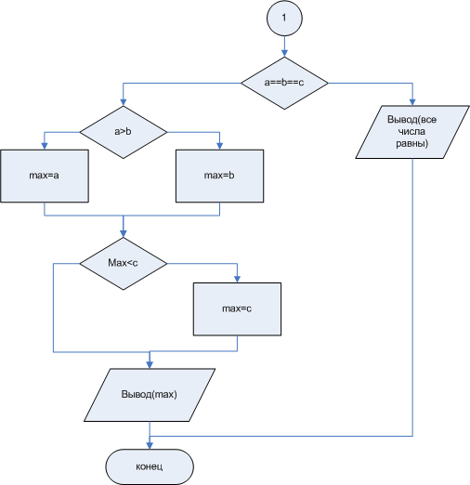
2. Проектирование

Slide 47
Решение задачи
3. Разработка программы
Пример 1_1.

Slide 48
Решение задачи
Тесты
 |  | Ожидаемый результат | Полученный результат
T1 | a=1,2 | ошибка, повторный ввод | +
T2 | a="qwe" | ошибка, повторный ввод | +
T3 | a=a | ошибка, повторный ввод | +
T4 | b=1,2 | ошибка, повторный ввод | +
T5 | b="qwe" | ошибка, повторный ввод | +
T6 | b=a | ошибка, повторный ввод | +
T7 | c=1,2 | ошибка, повторный ввод | +
T8 | c="qwe" | ошибка, повторный ввод | +
T9 | c=a | ошибка, повторный ввод | +
T10 | a=1,b=2,c=3 | 3 | +
T11 | a=3,b=1,c=2 | 3 | +
T12 | a=1,b=3,c=2 | 3 | +
T13 | a=1,b=1,c=1 | Все три числа равны | +
T14 | a=1,b=1,c=2 | 2 | +
T15 | a=2,b=1,c=2 | 2 | +
T16 | a=2,b=2,c=1 | 2 | +

Slide 49
Решение задачи
Проверка достаточности по критерию черного ящика
 | Т1 | Т2 | Т3 | Т4 | Т5 | Т6 | Т7 | Т8 | Т9 | Т10 | Т11 | Т12 | Т13 | Т14 | Т15 | Т16
а-целое число |  |  |  |  |  |  |  |  |  | + | + | + | + | + | + | +
а- вещественное число | +
а - символ |  |  | +
а - строка |  | +
b-целое число |  |  |  |  |  |  |  |  |  | + | + | + | + | + | + | +
b- вещественное число |  |  |  | +
b - символ |  |  |  |  |  | +
b - строка |  |  |  |  | +
c-целое число |  |  |  |  |  |  |  |  |  | + | + | + | + | + | + | +
c- вещественное число |  |  |  |  |  |  | +
c - символ |  |  |  |  |  |  |  |  | +
c - строка |  |  |  |  |  |  |  | +
max - первое число |  |  |  |  |  |  |  |  |  |  | +
max - последнее число |  |  |  |  |  |  |  |  |  | +
max - в середине |  |  |  |  |  |  |  |  |  |  |  | +
все числа равны |  |  |  |  |  |  |  |  |  |  |  |  | +
два числа равны |  |  |  |  |  |  |  |  |  |  |  |  |  | + | + | +

Slide 50
Решение задачи
Проверка достаточности по критерию белого ящика
 |  | Т1 | Т2 | Т3 | Т4 | Т5 | Т6 | Т7 | Т8 | Т9 | Т10 | Т11 | Т12 | Т13 | Т14 | Т15 | Т16
do{}while(!ok) //a | 1 |  |  |  |  |  |  |  |  |  | + | + | + | + | + | + | +
 | n | + | + | +
do{}while(!ok) //b | 1 |  |  |  |  |  |  |  |  |  | + | + | + | + | + | + | +
 | n |  |  |  | + | + | +
do{}while(!ok) //c | 1 |  |  |  |  |  |  |  |  |  | + | + | + | + | + | + | +
 | n |  |  |  |  |  |  | + | + | +
if (a == b && b == c) | да
 | нет |  |  |  |  |  |  |  |  |  |  |  |  | +
if (a > b) | да |  |  |  |  |  |  |  |  |  |  | + |  |  |  | +
 | нет |  |  |  |  |  |  |  |  |  | + |  | + |  | + |  | +
(max < c) | да |  |  |  |  |  |  |  |  |  |  | + |  |  | +
 | нет |  |  |  |  |  |  |  |  |  | + |  | + |  |  | + | +

